Slide 1
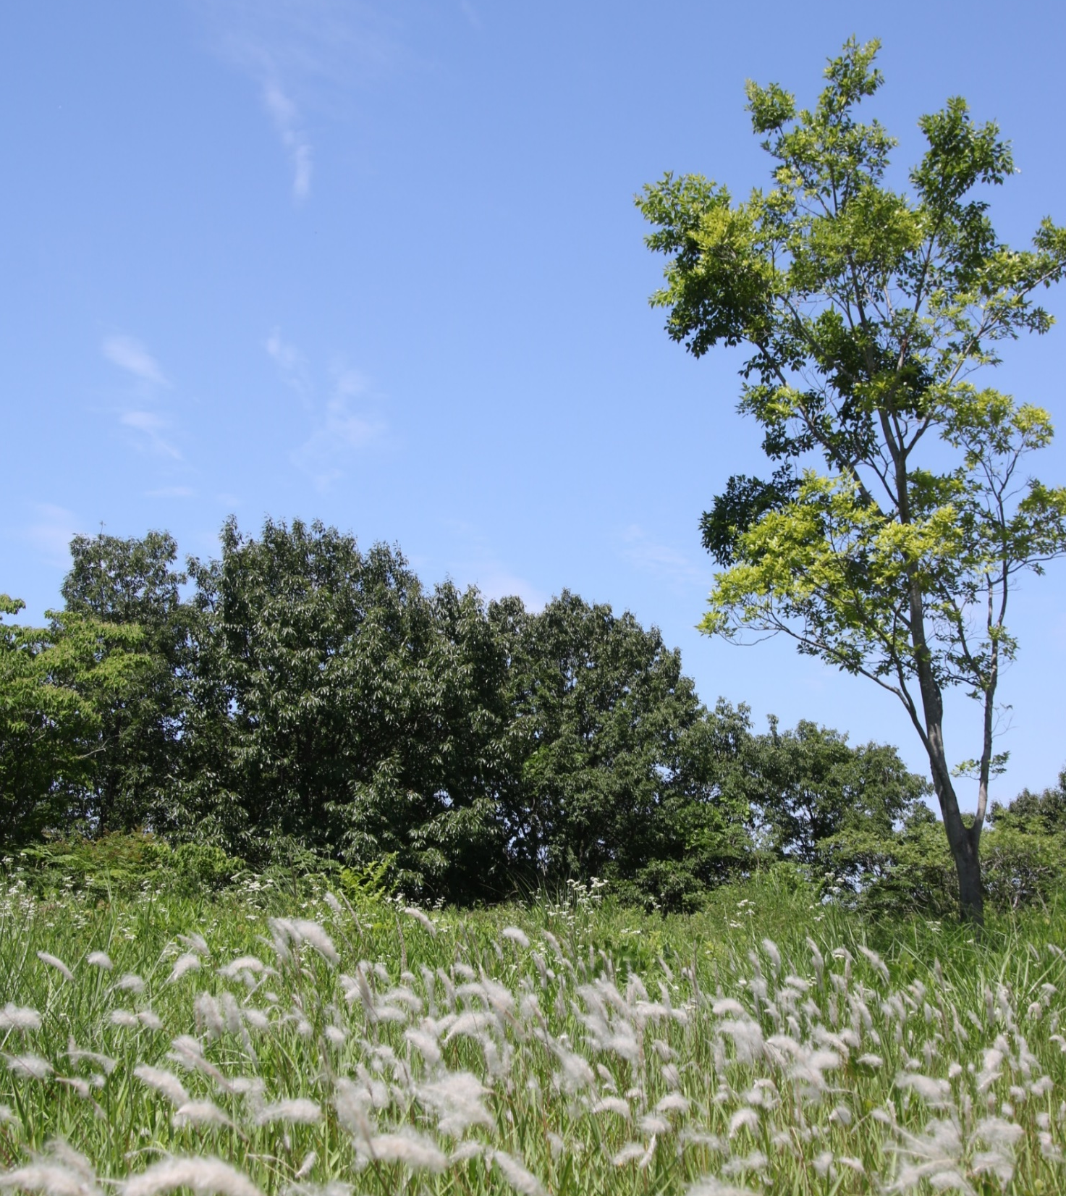
和泉市
信太山丘陵里山自然公園
みんなで守り楽しむ里山公園
信太山丘陵里山自然公園(第1期区域)
開 園 式 典
日時：令和6年8月4日(日)
午前10:00～10:30 １部 式典
午前10:30～11:00 ２部 記念講演
場所：信太山丘陵里山自然公園 管理棟

Slide 2
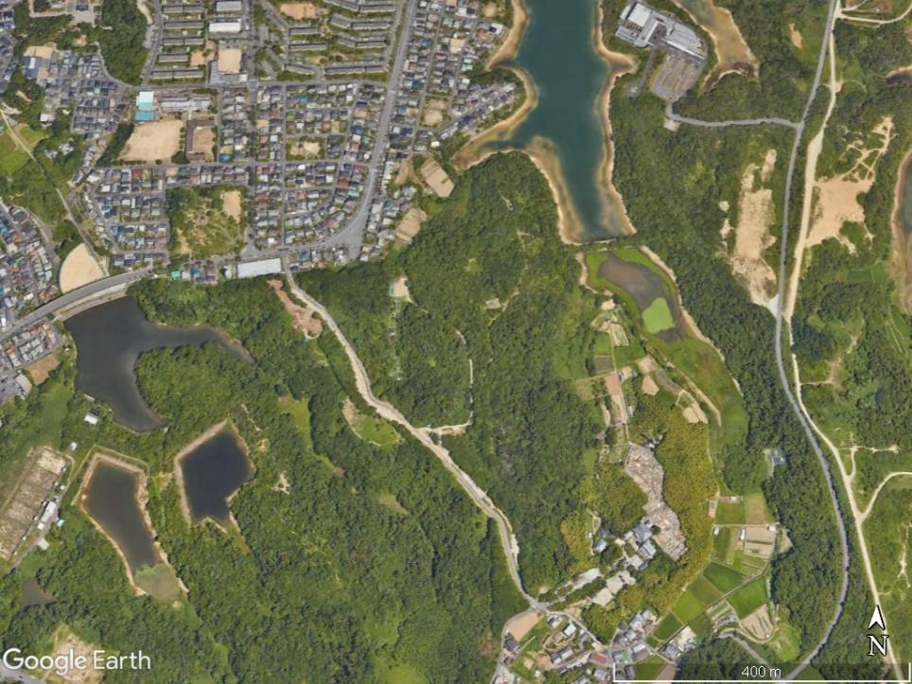
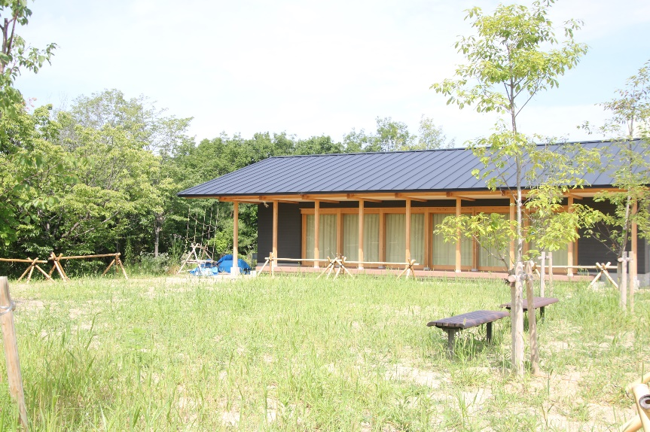
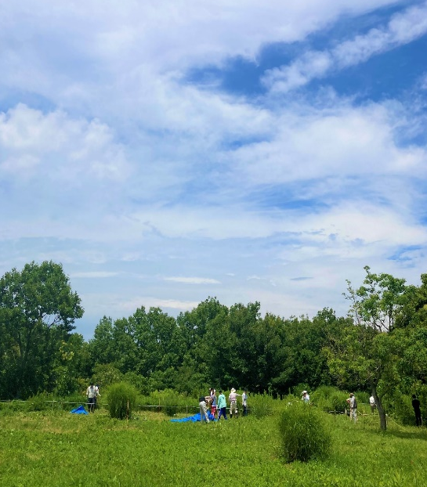
開園式典 次第
【１部】10:00～
１．開会
２．代表挨拶 和泉市長 辻 宏 康
３．来賓挨拶 和泉市議会議長 石原 日出子 様
４．来賓紹介 和泉市議会議長 石原 日出子 様
和泉市議会副議長 松本 利裕 様
和泉市議会議員の皆様 （ご出席者のご紹介）
５．協議会紹介 和泉市信太山丘陵里山自然公園協議会
会長 大阪府立大学名誉教授 増田 昇 様
副会長 大阪公立大学大学院教授 藤原 宣夫 様
学識者委員 桃山学院大学教授 巖 圭介 様
６．施設紹介 信太山丘陵里山自然公園の施設概要
７．テープカット/記念撮影
～～～ 以降自由参加 ～～～
【２部】10:30～
８．記念講演
「信太山丘陵里山自然公園の歩みと期待される今後の方向性」
公園協議会会長 大阪府立大学名誉教授 増田 昇 様
９．閉会
施設内自由観覧
展示：公園施設案内、公園協議会活動紹介 他 ～11:30

Slide 3
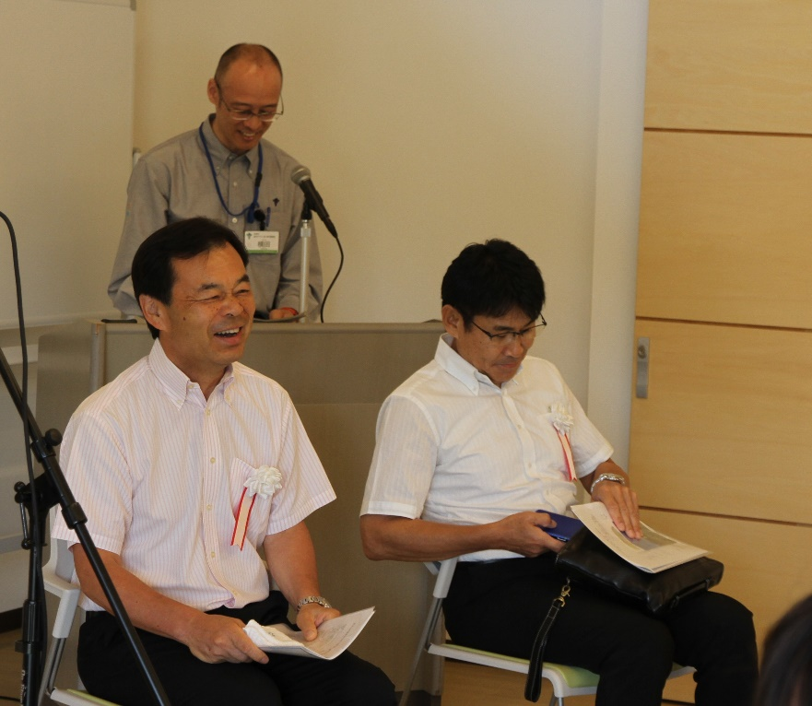
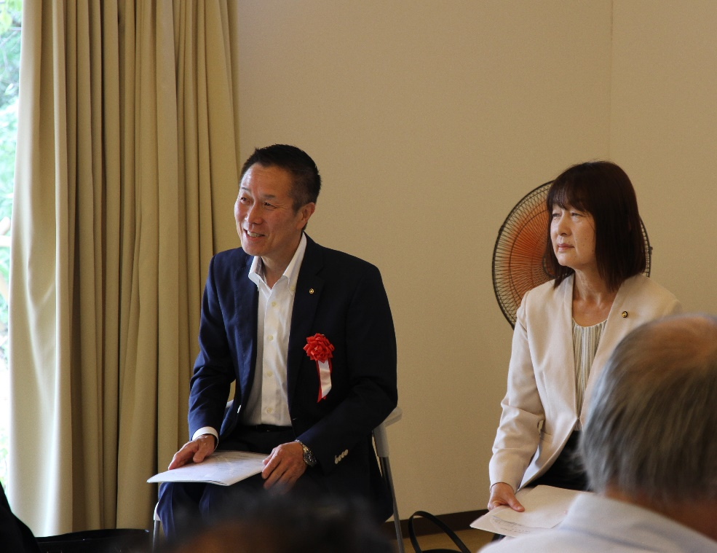
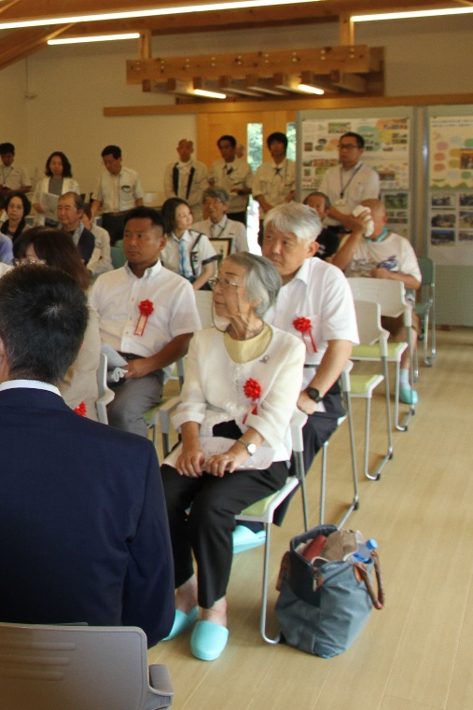
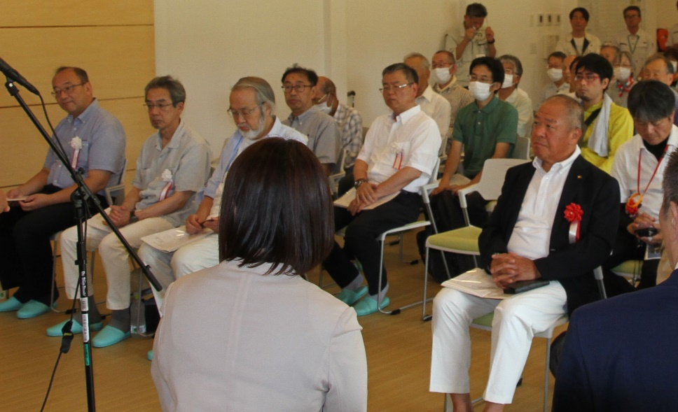
１．開会
酷暑日の続く８月
当日も気温37℃と暑い中
でしたが、多くの方々に
お集まりいただきました

Slide 4
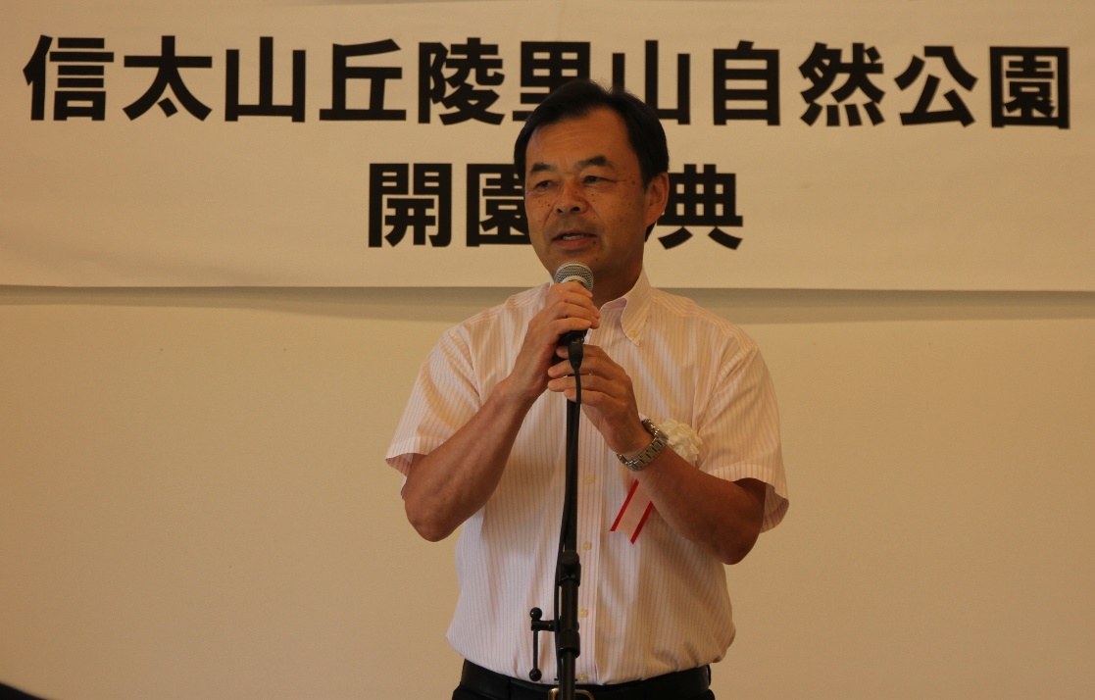
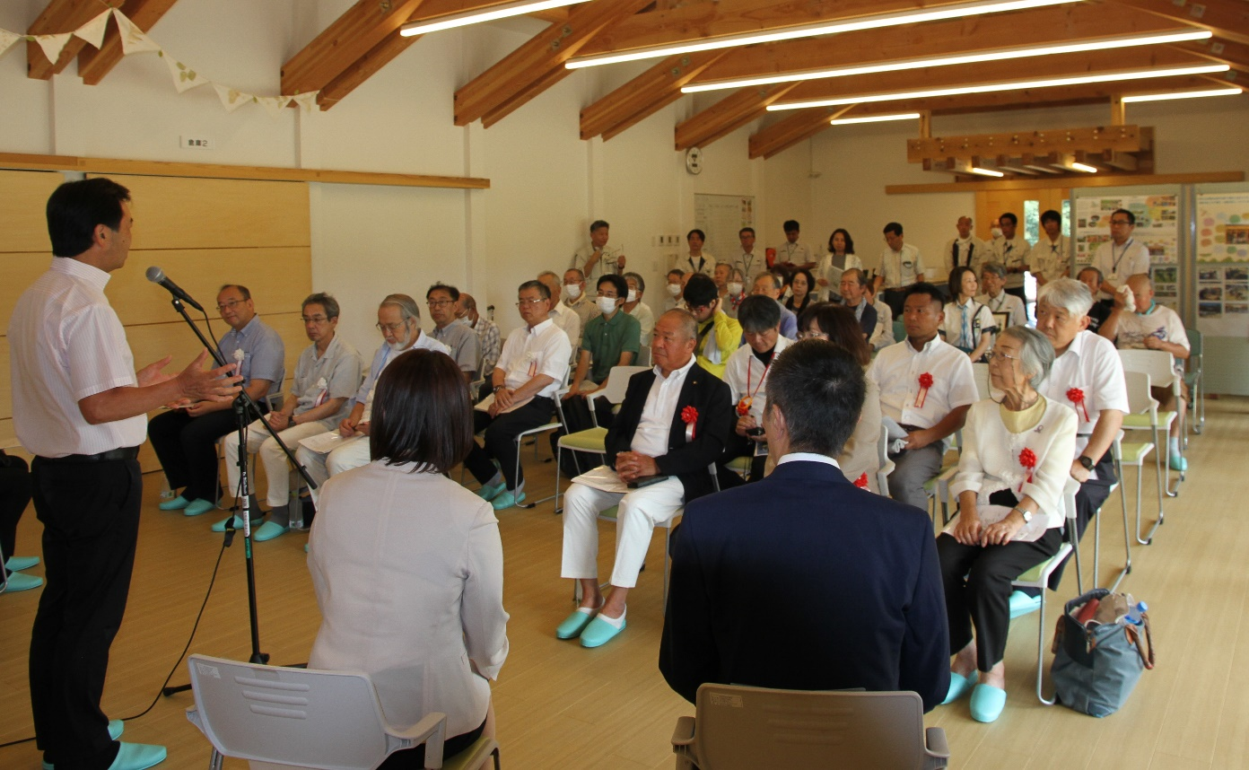
２．代表挨拶
和泉市長 : 辻 宏康よりご挨拶

Slide 5
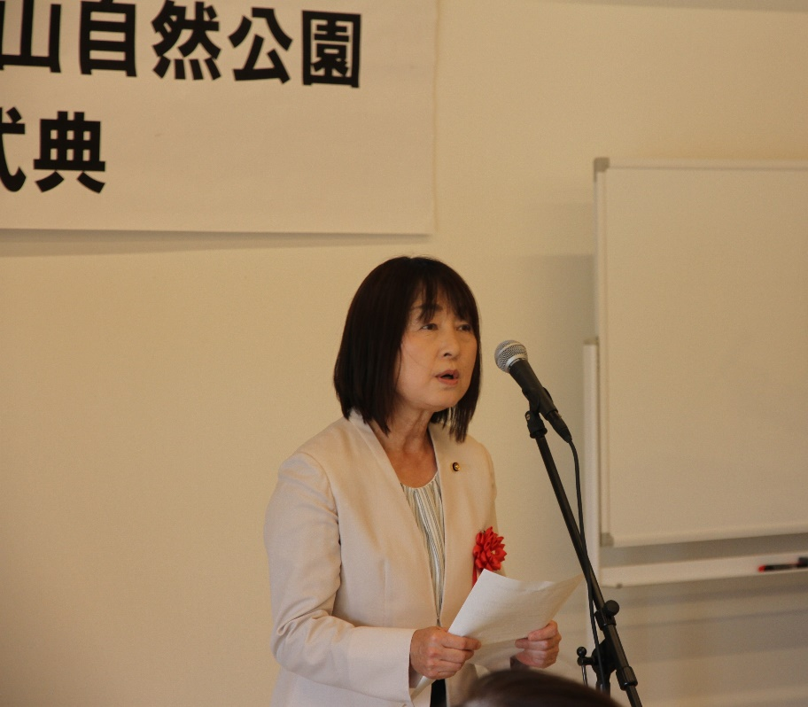
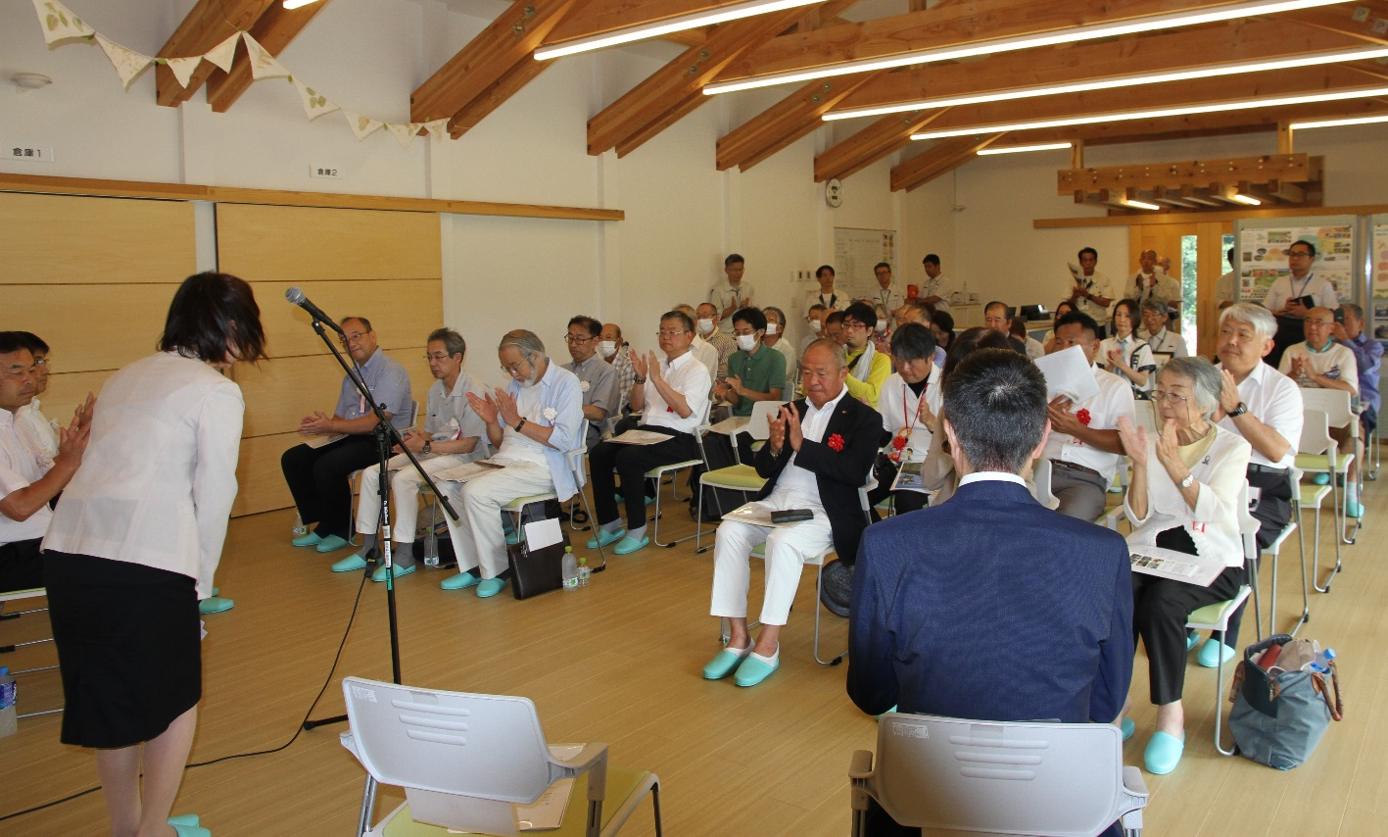
３．来賓挨拶
和泉市議会議長 : 石原 日出子様より
ご挨拶を賜りました

Slide 6
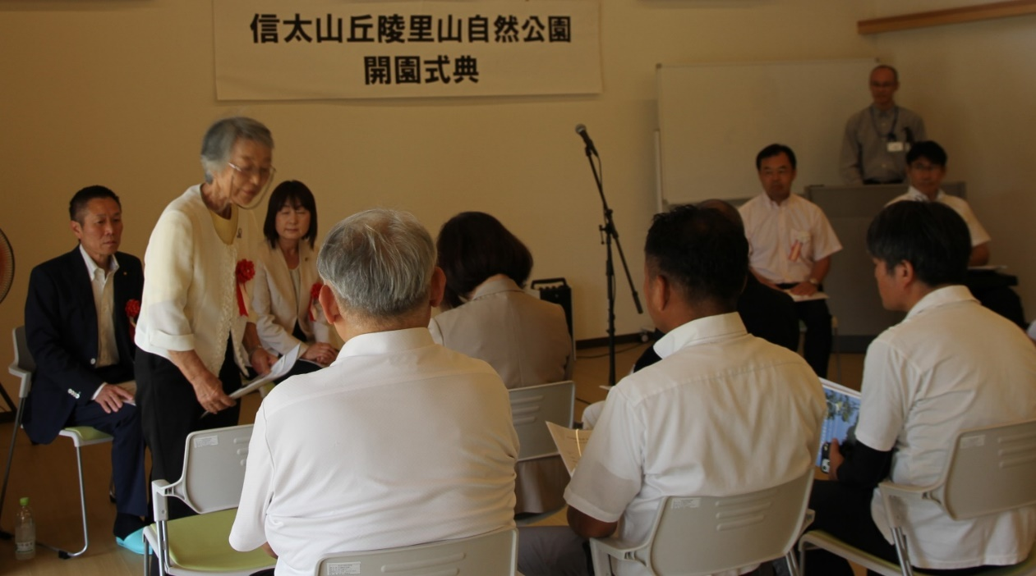
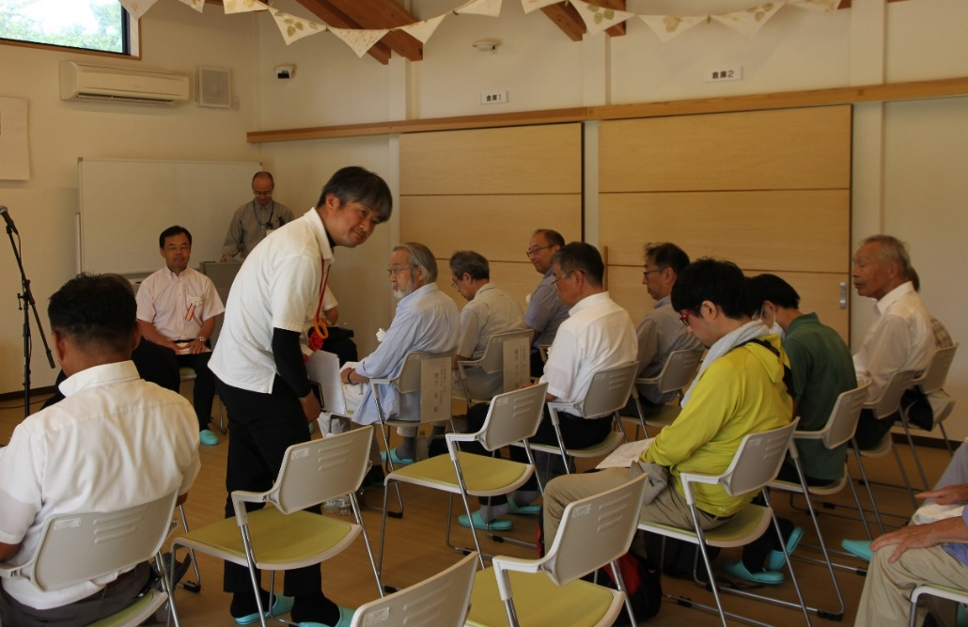
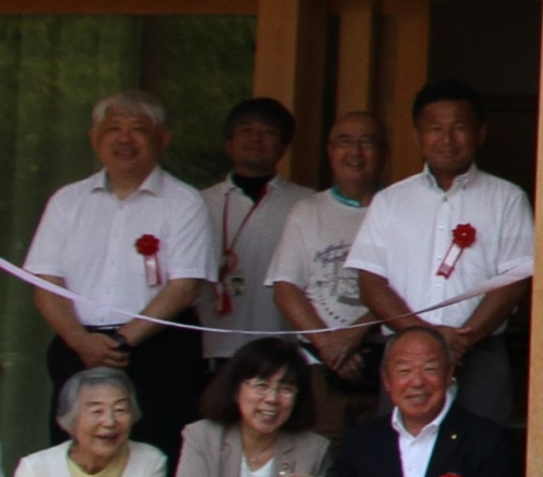
４．来賓紹介
市議会よりご臨席の方々(ご紹介順)
議長 石原 日出子 様
副議長 松本 利裕 様
都市環境委員長 末下 広幸 様
浜田 千秋 様
松田 義人 様
小林 昌子 様
谷上 昇 様
大浦 まさし 様

Slide 7
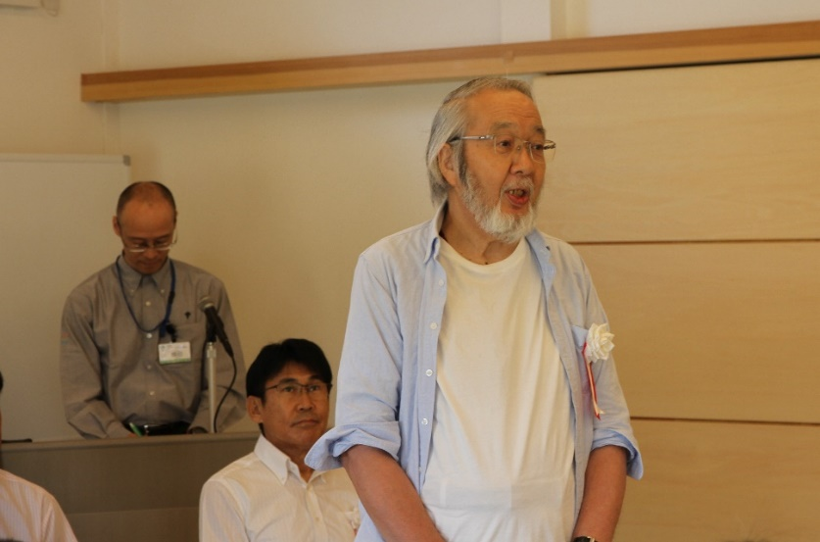
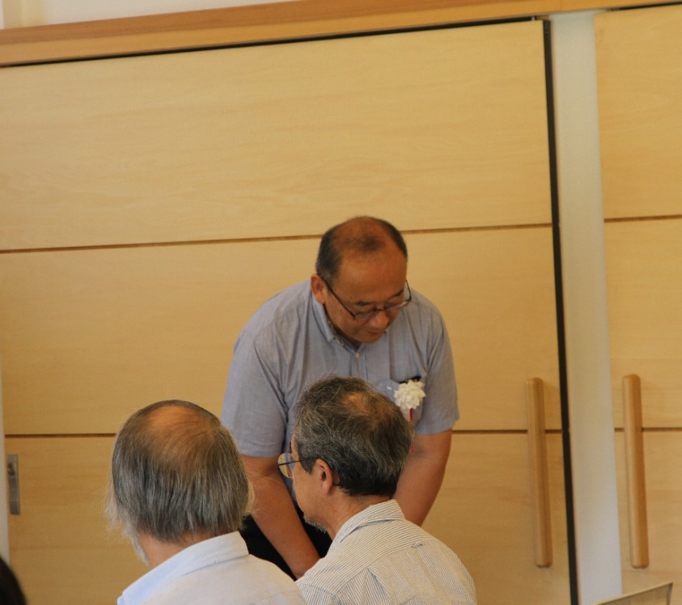
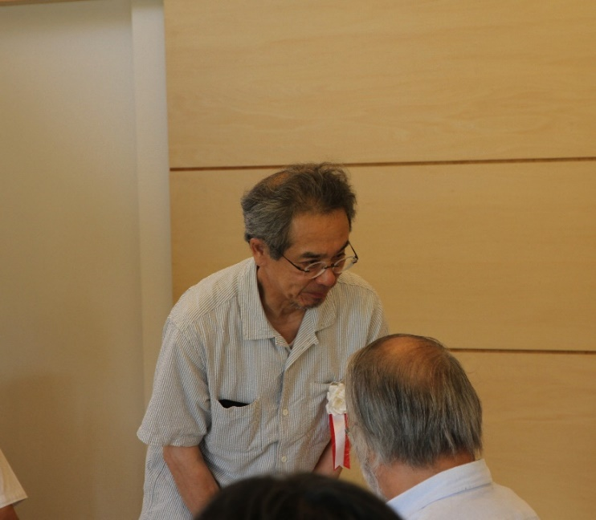
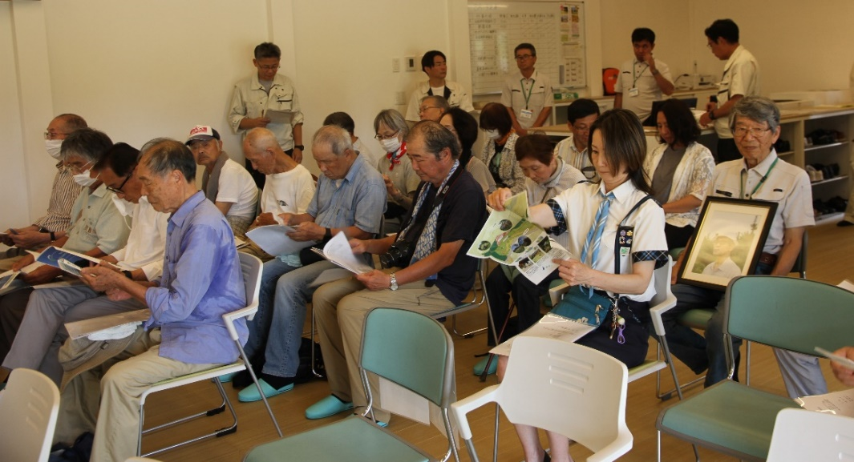
５．協議会紹介
和泉市信太山丘陵里山自然公園協議会ご紹介
会長 増田 昇 様
副会長 藤原 宣夫 様
学識者委員 巖 圭介 様
＜以降 口頭でのご紹介＞
内田 敬 様 (3月迄ご在籍)
地元自治会選出の方々
一般会員の方々
NPO信太の森FANクラブ
の皆さま
NPOいずみの国の自然館
の皆さま
及び市職員で構成
公民協働
の取組み

Slide 8
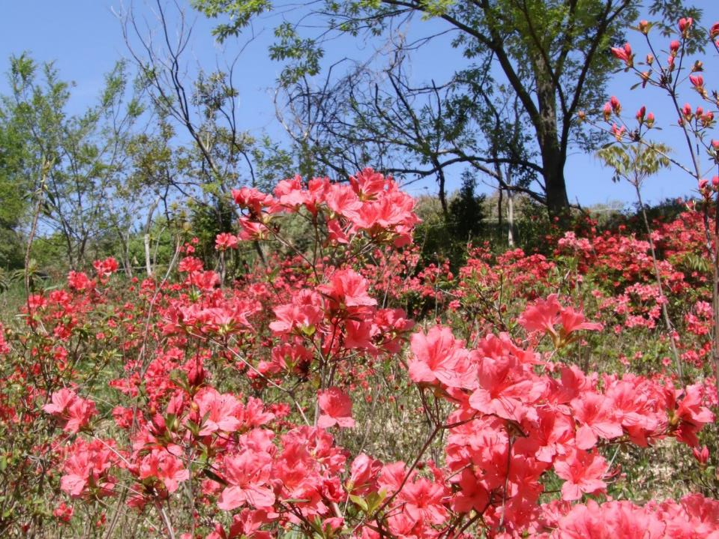
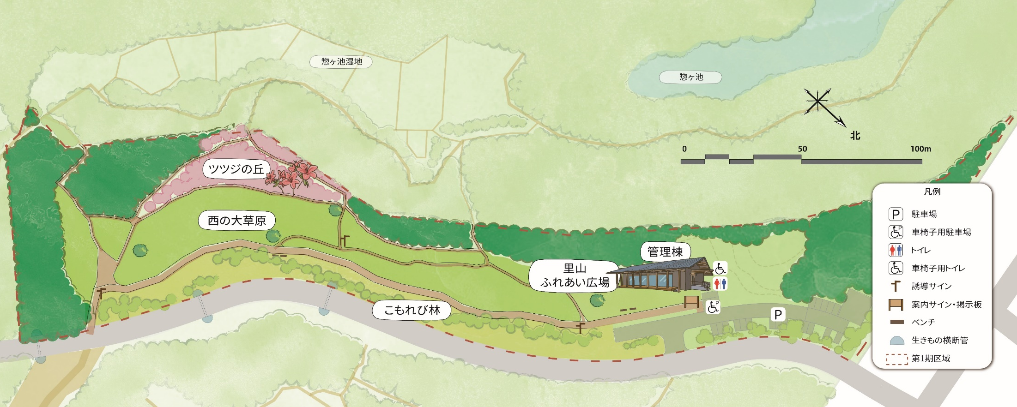
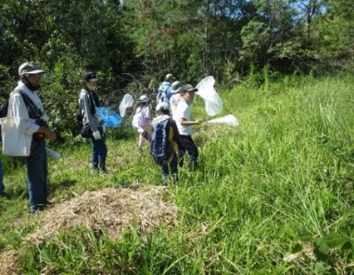
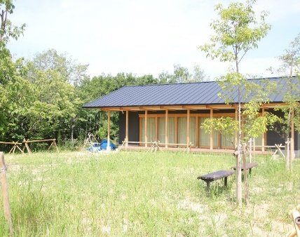
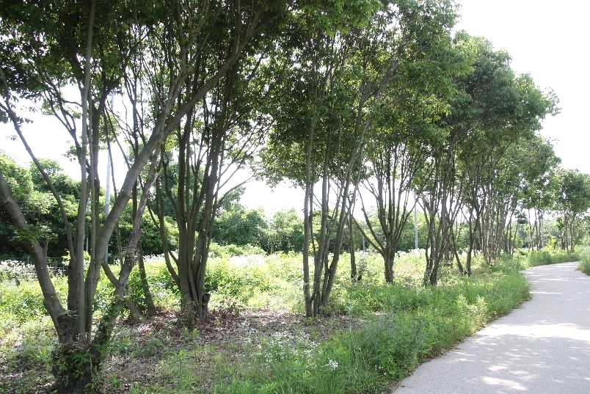
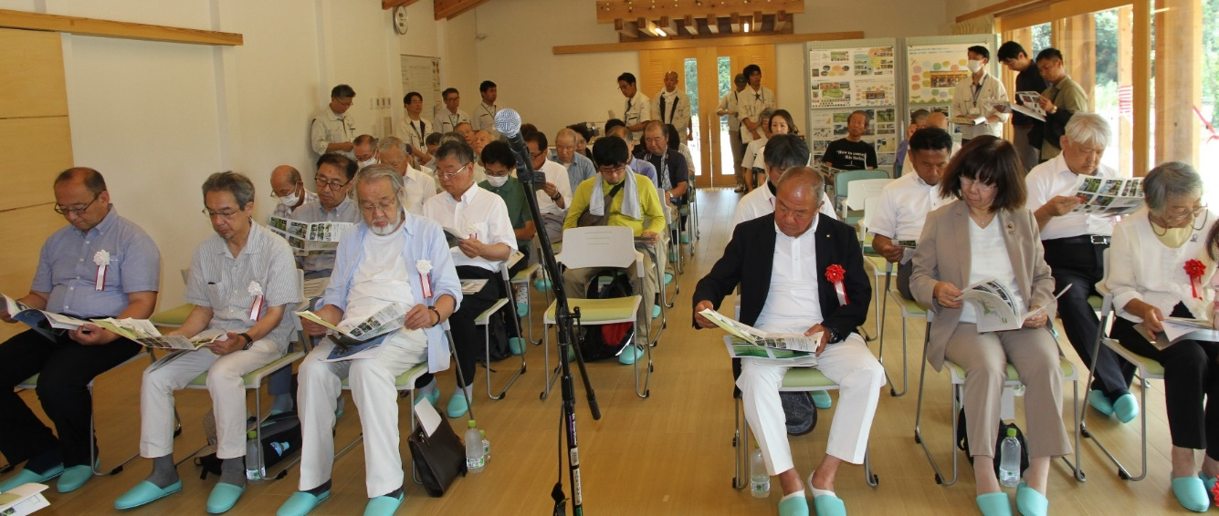
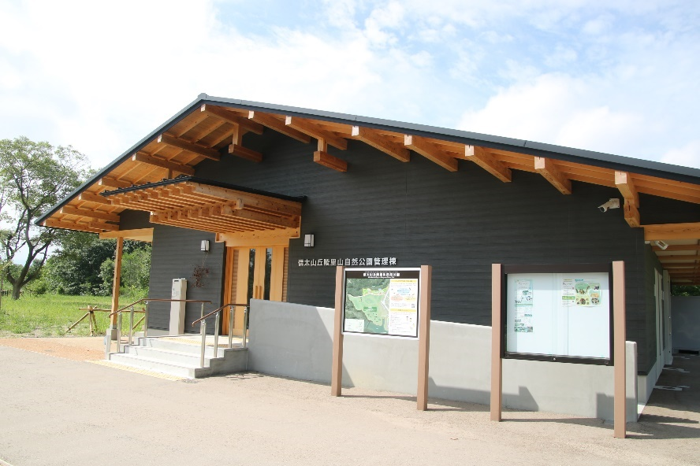
６．施設紹介
管理棟外観
管理棟内観

Slide 9
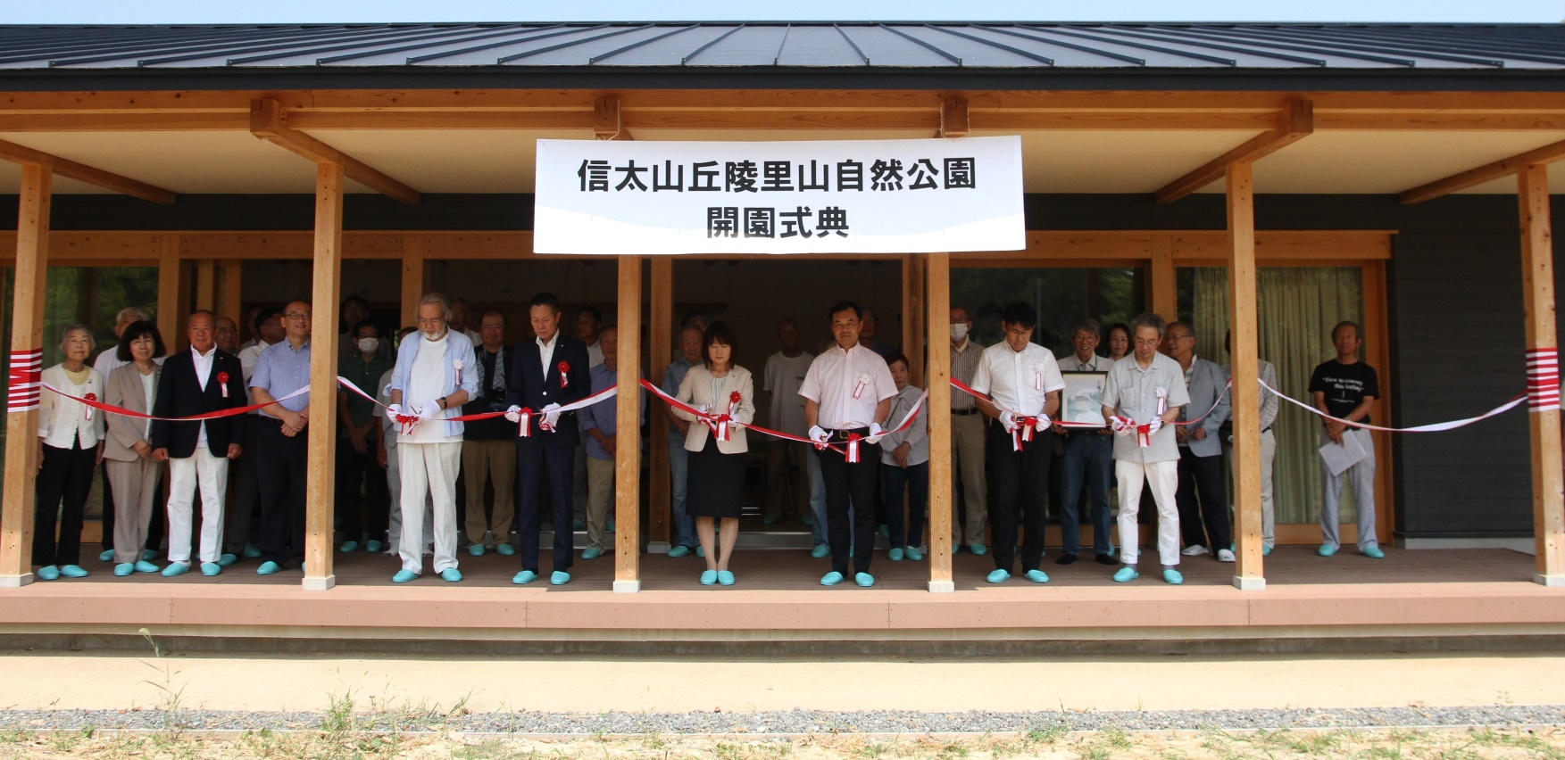
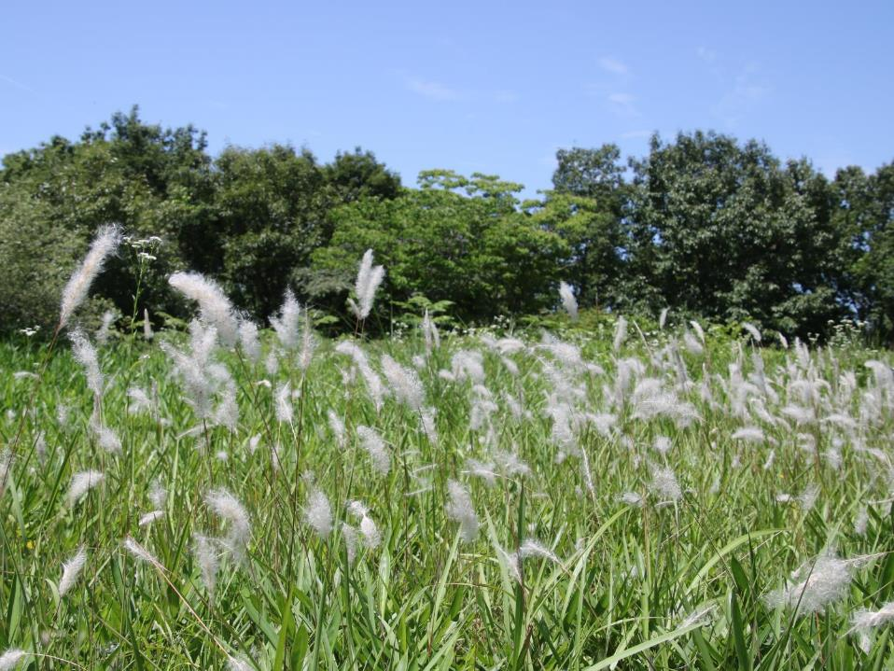
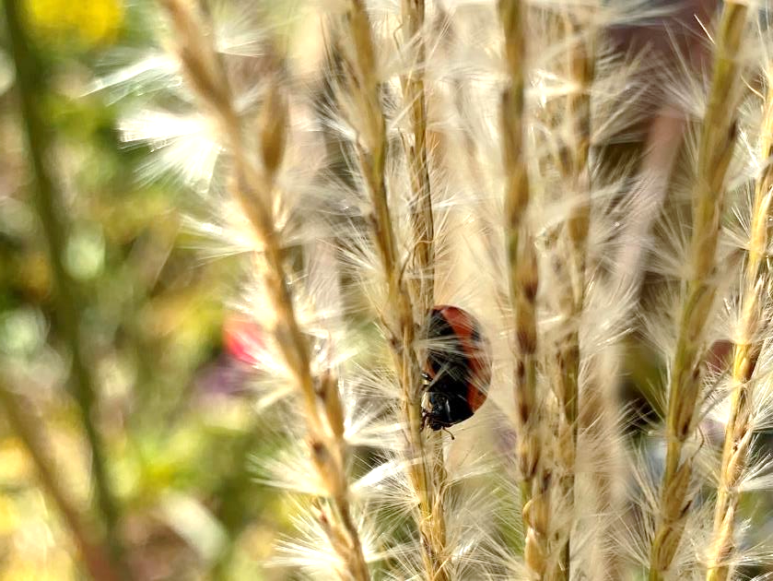
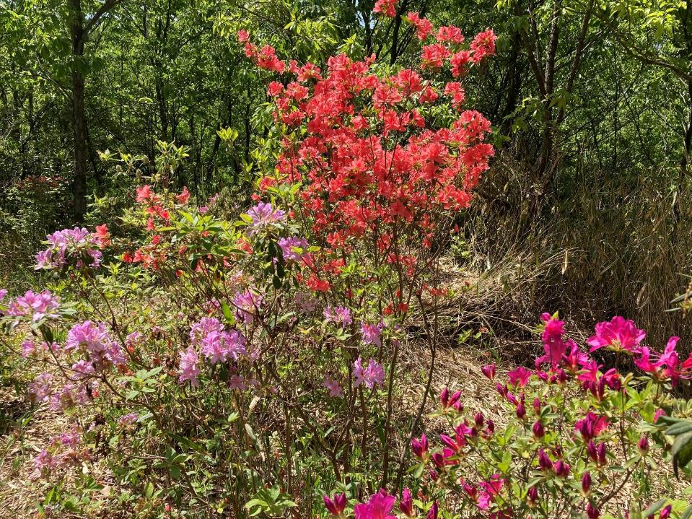
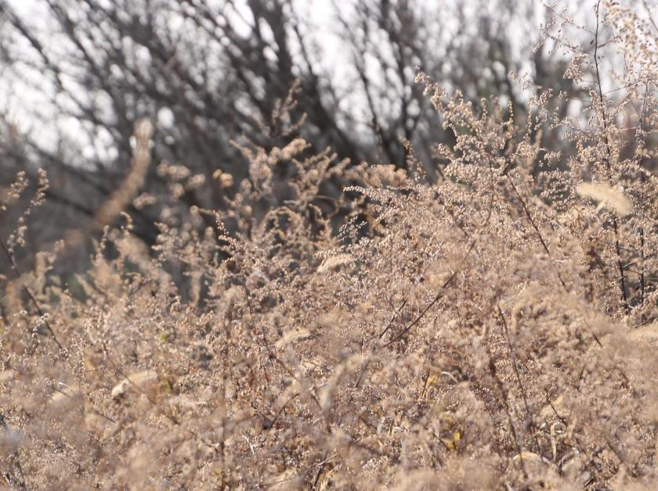
７．テープカット/記念撮影
(テープカットのようす)

Slide 10
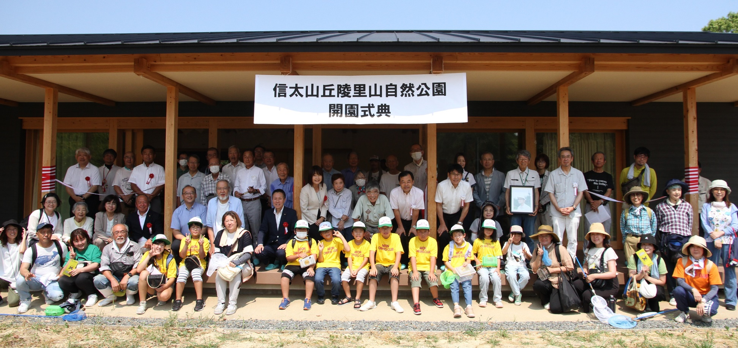
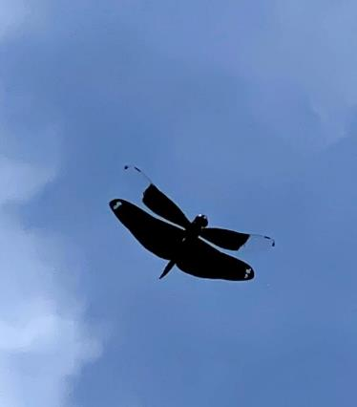
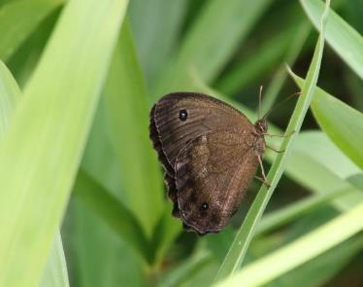
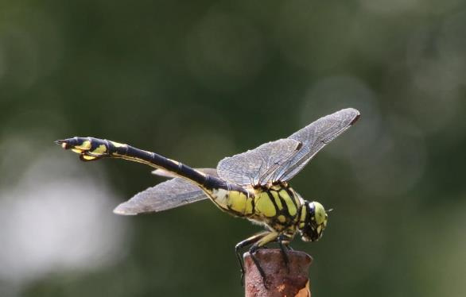
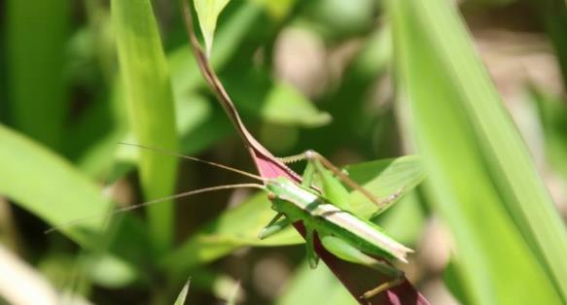
７．テープカット/記念撮影
(記念撮影のようす)
★イオンチアーズクラブの皆さんも一緒に記念撮影//

Slide 11
８．記念講演
(記念講演のようす)
記念講演「信太山丘陵里山自然公園の歩みと期待される今後の方向性」
公園協議会会長 大阪府立大学名誉教授 増田 昇 様

Slide 12
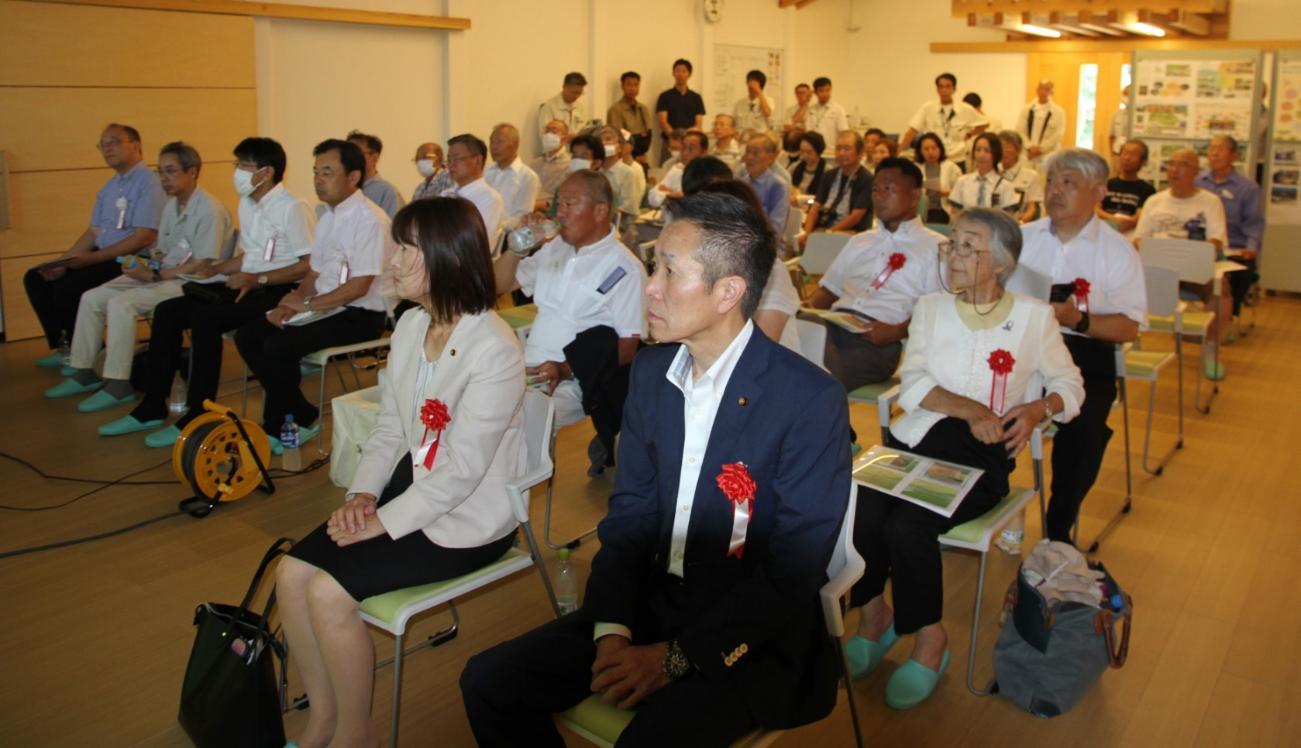
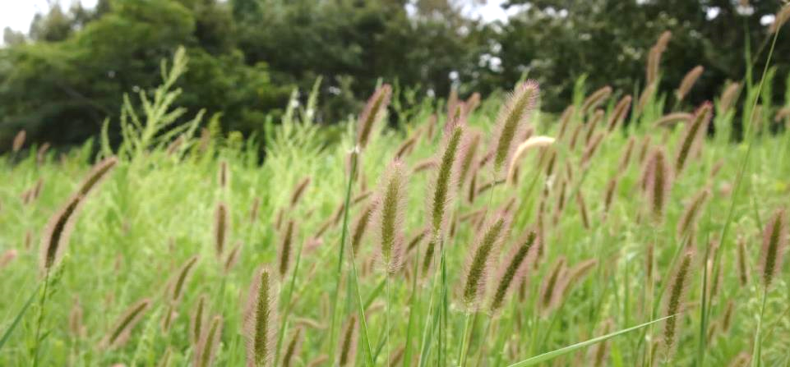
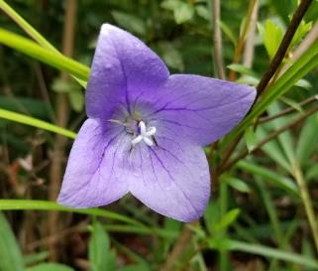
８．記念講演
(受講のようす)

Slide 13
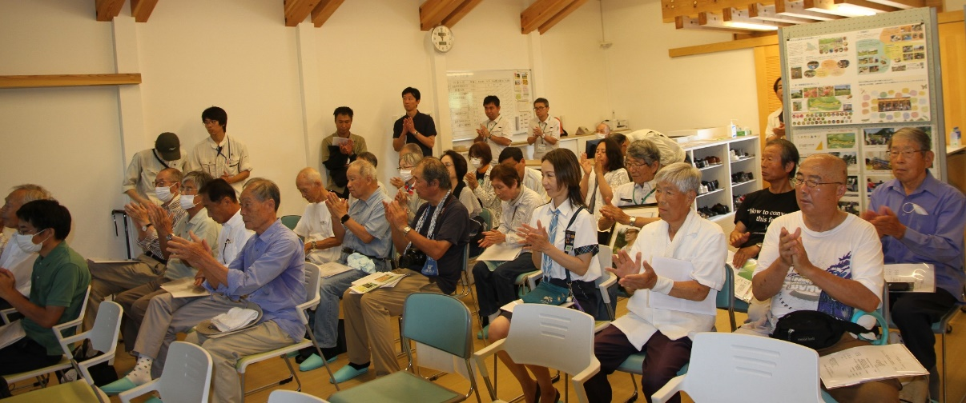
９．閉会 ～開園式典出席者まとめ～
開園式典へご出席・ご協力いただいた方々 総勢56名
◆市長・副市長 2名
◆市議会よりご臨席 8名
◆公園協議会 学識者委員 3名
地元選出会員 2名
前ﾜｰｸｼｮｯﾌﾟ会員 2名
団体会員代表者 2名
各団体会員構成員 10名
一般会員 5名
市職員会員 3名(ｽﾀｯﾌ)
◆指定管理者 6名 (内ｽﾀｯﾌ:5名)
◆関係者・協力者 5名
◆市担当部署職員 8名
(内ｽﾀｯﾌ:6名)
観察会に参加いただいた
イオンチアーズクラブの皆さまも含め
当日ご参加いただいた全ての皆さま//
ご協力
ありがとうございました！

